Slide 1

организация исследовательской деятельности
Olga Eckardt, Germany
olga@eckardt.dev

Slide 2
Проблемы
Время с ТРИЗ (ОТСМ, качеств сильного мышления) изменяется временем проведенным с преподавателем ТРИЗ, и оно ограничено
Даже пара лет занятий раз в неделю не формируют качественного устойчивого навыка применение ТРИЗ (ОТСМ, качеств сильного мышления). Кривые забывания,
У студентов и школьников не так много времени после нормальной нагрузки

Slide 3
Хотелось бы:
  Научить использованию инструментария
  Использование в повседневной жизни без ТРИЗ педагога
  Вовлечение в научную деятельность
  Желание гордиться принадлежностью к ТРИЗ

Slide 4
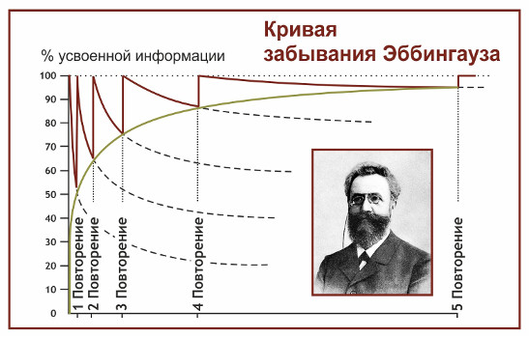
Малькольм Гладуэлл «Гении и аутсайдеры» правило 10000 часов
  10000 качественных часов
  «Автоматизм — враг профессионального развития. Если делать все машинально, перестаешь контролировать свои действия». А без контроля их невозможно совершенствовать.
  Согласно исследованиям Эрикссона, надо не просто повторять одно и то же в течение десяти тысяч часов, а целенаправленно практиковаться.
  Строить навыки от простых к сложным
  Кривая забывания

Slide 5
Какова функция и как это сделать без этого объекта
Математические скобки – ()
*
Суффикса –очка
прилагательного

Slide 6
Хорошая яичница лучше плохого торта
Внимание к определениям и формулировкам
Инструмент названия и корректное его отображение
Привычка использовать инструменты
Пройтись по всем доступным инструментам

Slide 7
Бесконтактная доставка
Что изменилось: минимализация необязательных контактов
Из чего состоит доставка
Какая часть стала невозможной
Чем ее заменить

Slide 8
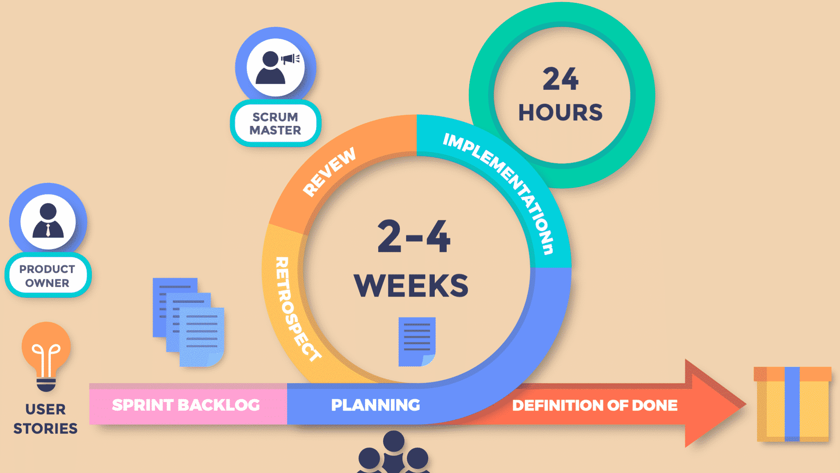
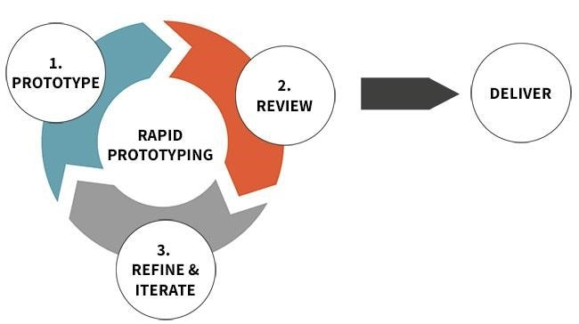
Scrum и метод прототипов
Короткие отрезки
Обратная связь
Не только что делаем но и как делаем
скрам стендап
Что ты сделал(-а) вчера?
Что ты будешь делать сегодня?
Есть проблемы у тебя на пути?

Slide 9
Пример мосты
Беклог – какие (пешеходные, автомобильные, железнодорожные), какие (через реку, дорогу, ж/д), какие противоречия решались, какие над системы, какие под системы, как законы развития видны в развитии мостов.
Начнём с отдельных карточек примеров, первый спринт с первой. Рижский вантовый мост, описать противоречие, позабрать над системщик, проблемы которые были и есть. Сделать онтогенетический системный оператор. Задайте шаблоны для этого.
Распределить части работы в команде. Команда каждый день обсуждает и перераспределяет.
Через неделю презентация результата и ретро - что и как делали, и планирование, что дальше.

Slide 10
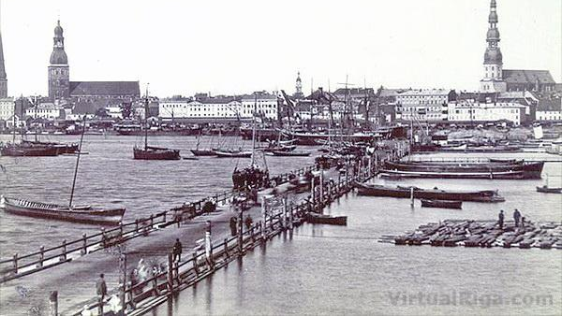
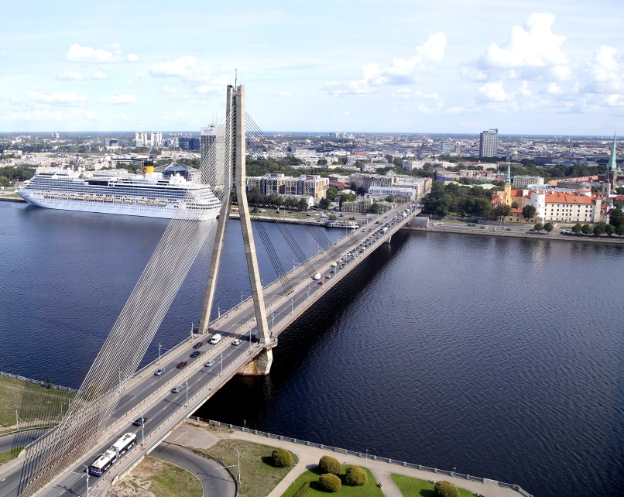
Рижский вантовый мост
Высота и расстояние для прохода кораблей.
Лазанье по вантам.

Slide 11
Успех в вовлечении
Мотивация
  Интересно
  Нет отторжения (нет войны с окружением)
  Зона комфорта
  Просто
  Публичные достижения
  Социализация
  Возможность быстрее достигнуть результатов в выбранной области
  Тандемы
  Личный выбор
  Пробовать роли
  Система поощрений
  Спросите о личных целях – их достижения лучшая мотивация

Slide 12
Публикация и голосование, обсуждение идей
Публикации
Выступления
Командная работа
Подготовка лекций
Инстаграм канал таких проектов
Публичность и продвижение

Slide 13

Miro
Mural
Google документы
MindMap

